Slide 1
ISOLATION
Freundschaften leiden während der Pandemie

Slide 2
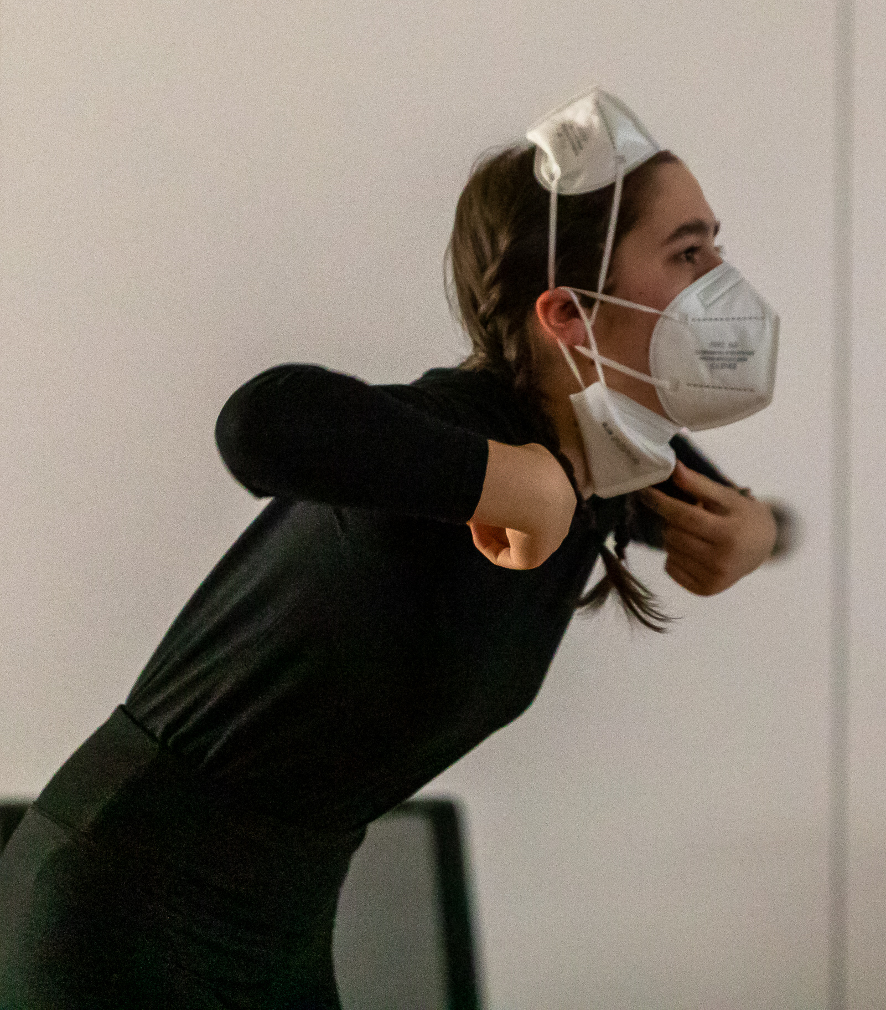
Eine Maske,
zwei Masken?
Wo bleibe ich?
Deine Freundin???
Auch noch ein Schutzanzug???
In der Pandemie waren Begegnungen unter Freunden grossen Belastungsproben ausgesetzt. Es ging um Fragen wir:
Bist du geimpft?
Trägst du einen Mundschutz?
Hast du Desinfektionmittel dabei?
Hälst du einen Abstand von 2 Metern ein?

Slide 3
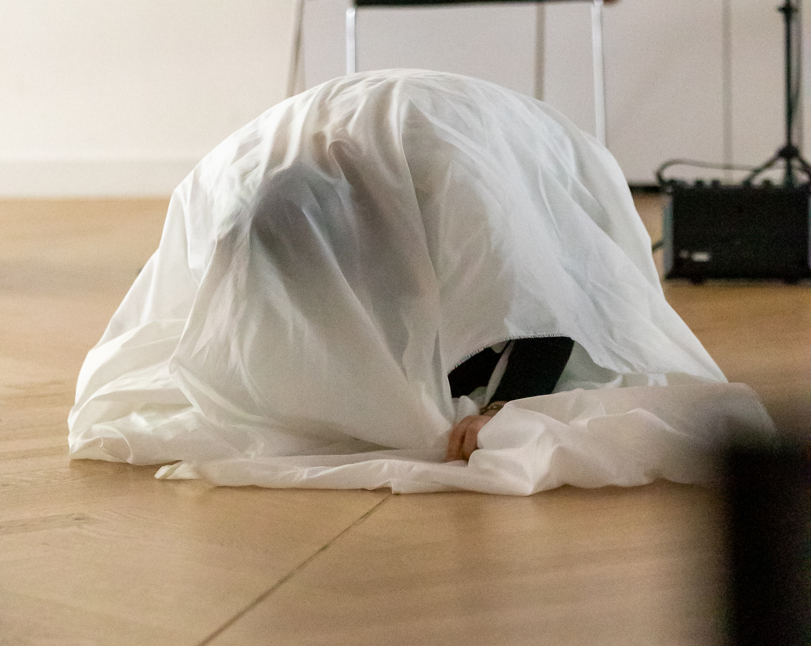
NEIN! Jetzt reicht es!
Eingepackt – wie in einem Kokon!
Die Schülerinnen präsentieren in hervorragender Weise, wie sich
Distanz, Isolation, Abwehr und Einsamkeit einschleichen.
Bis man schließlich ganz allein und ohne Kontakt verzweifelt!

Slide 4
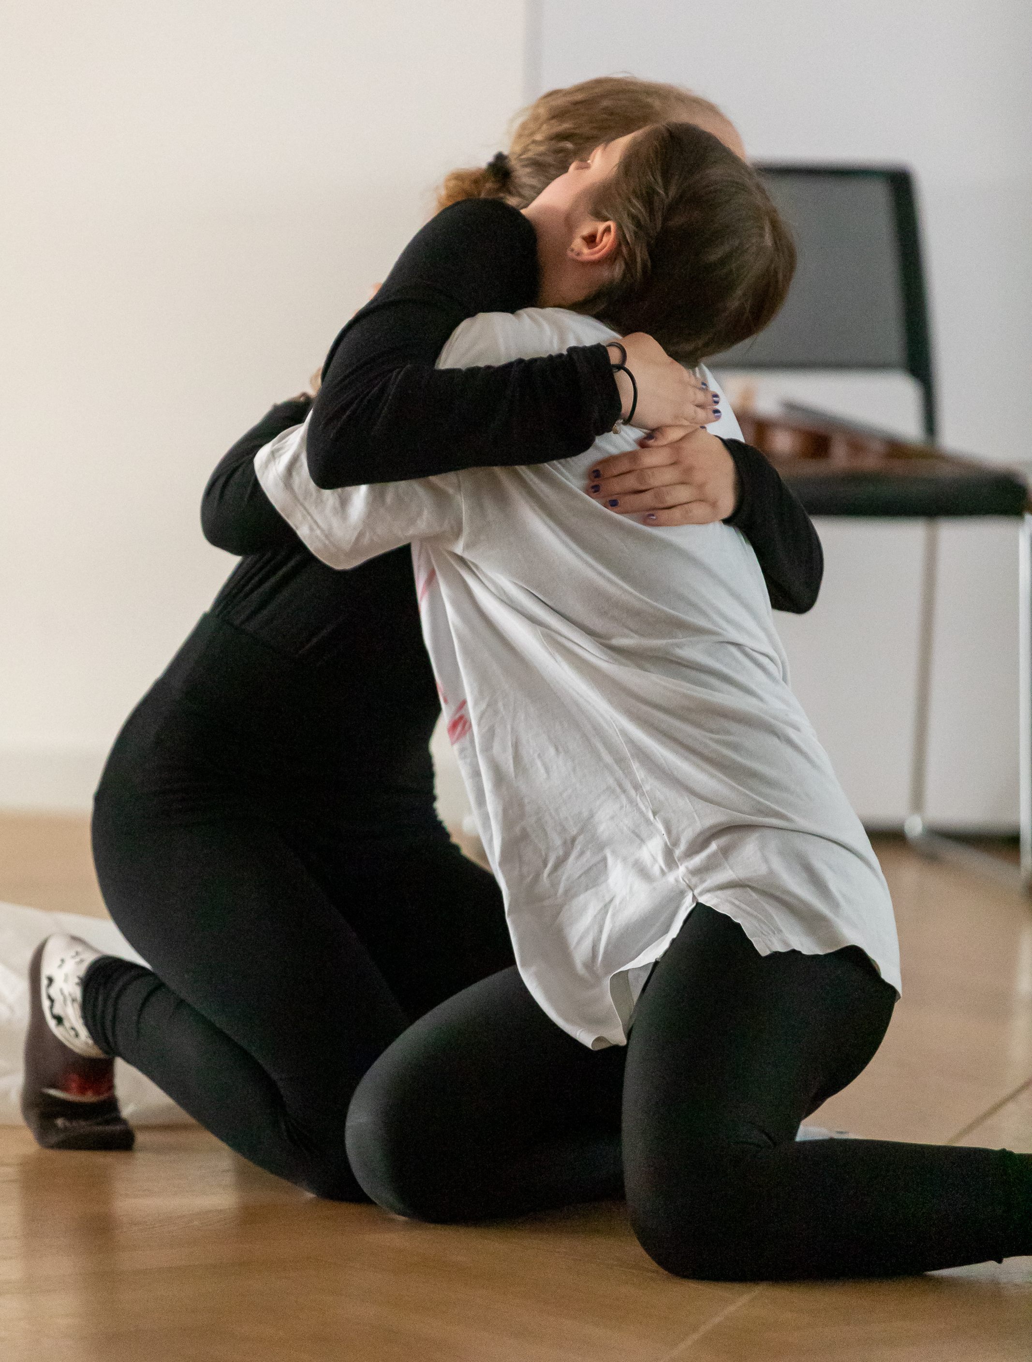
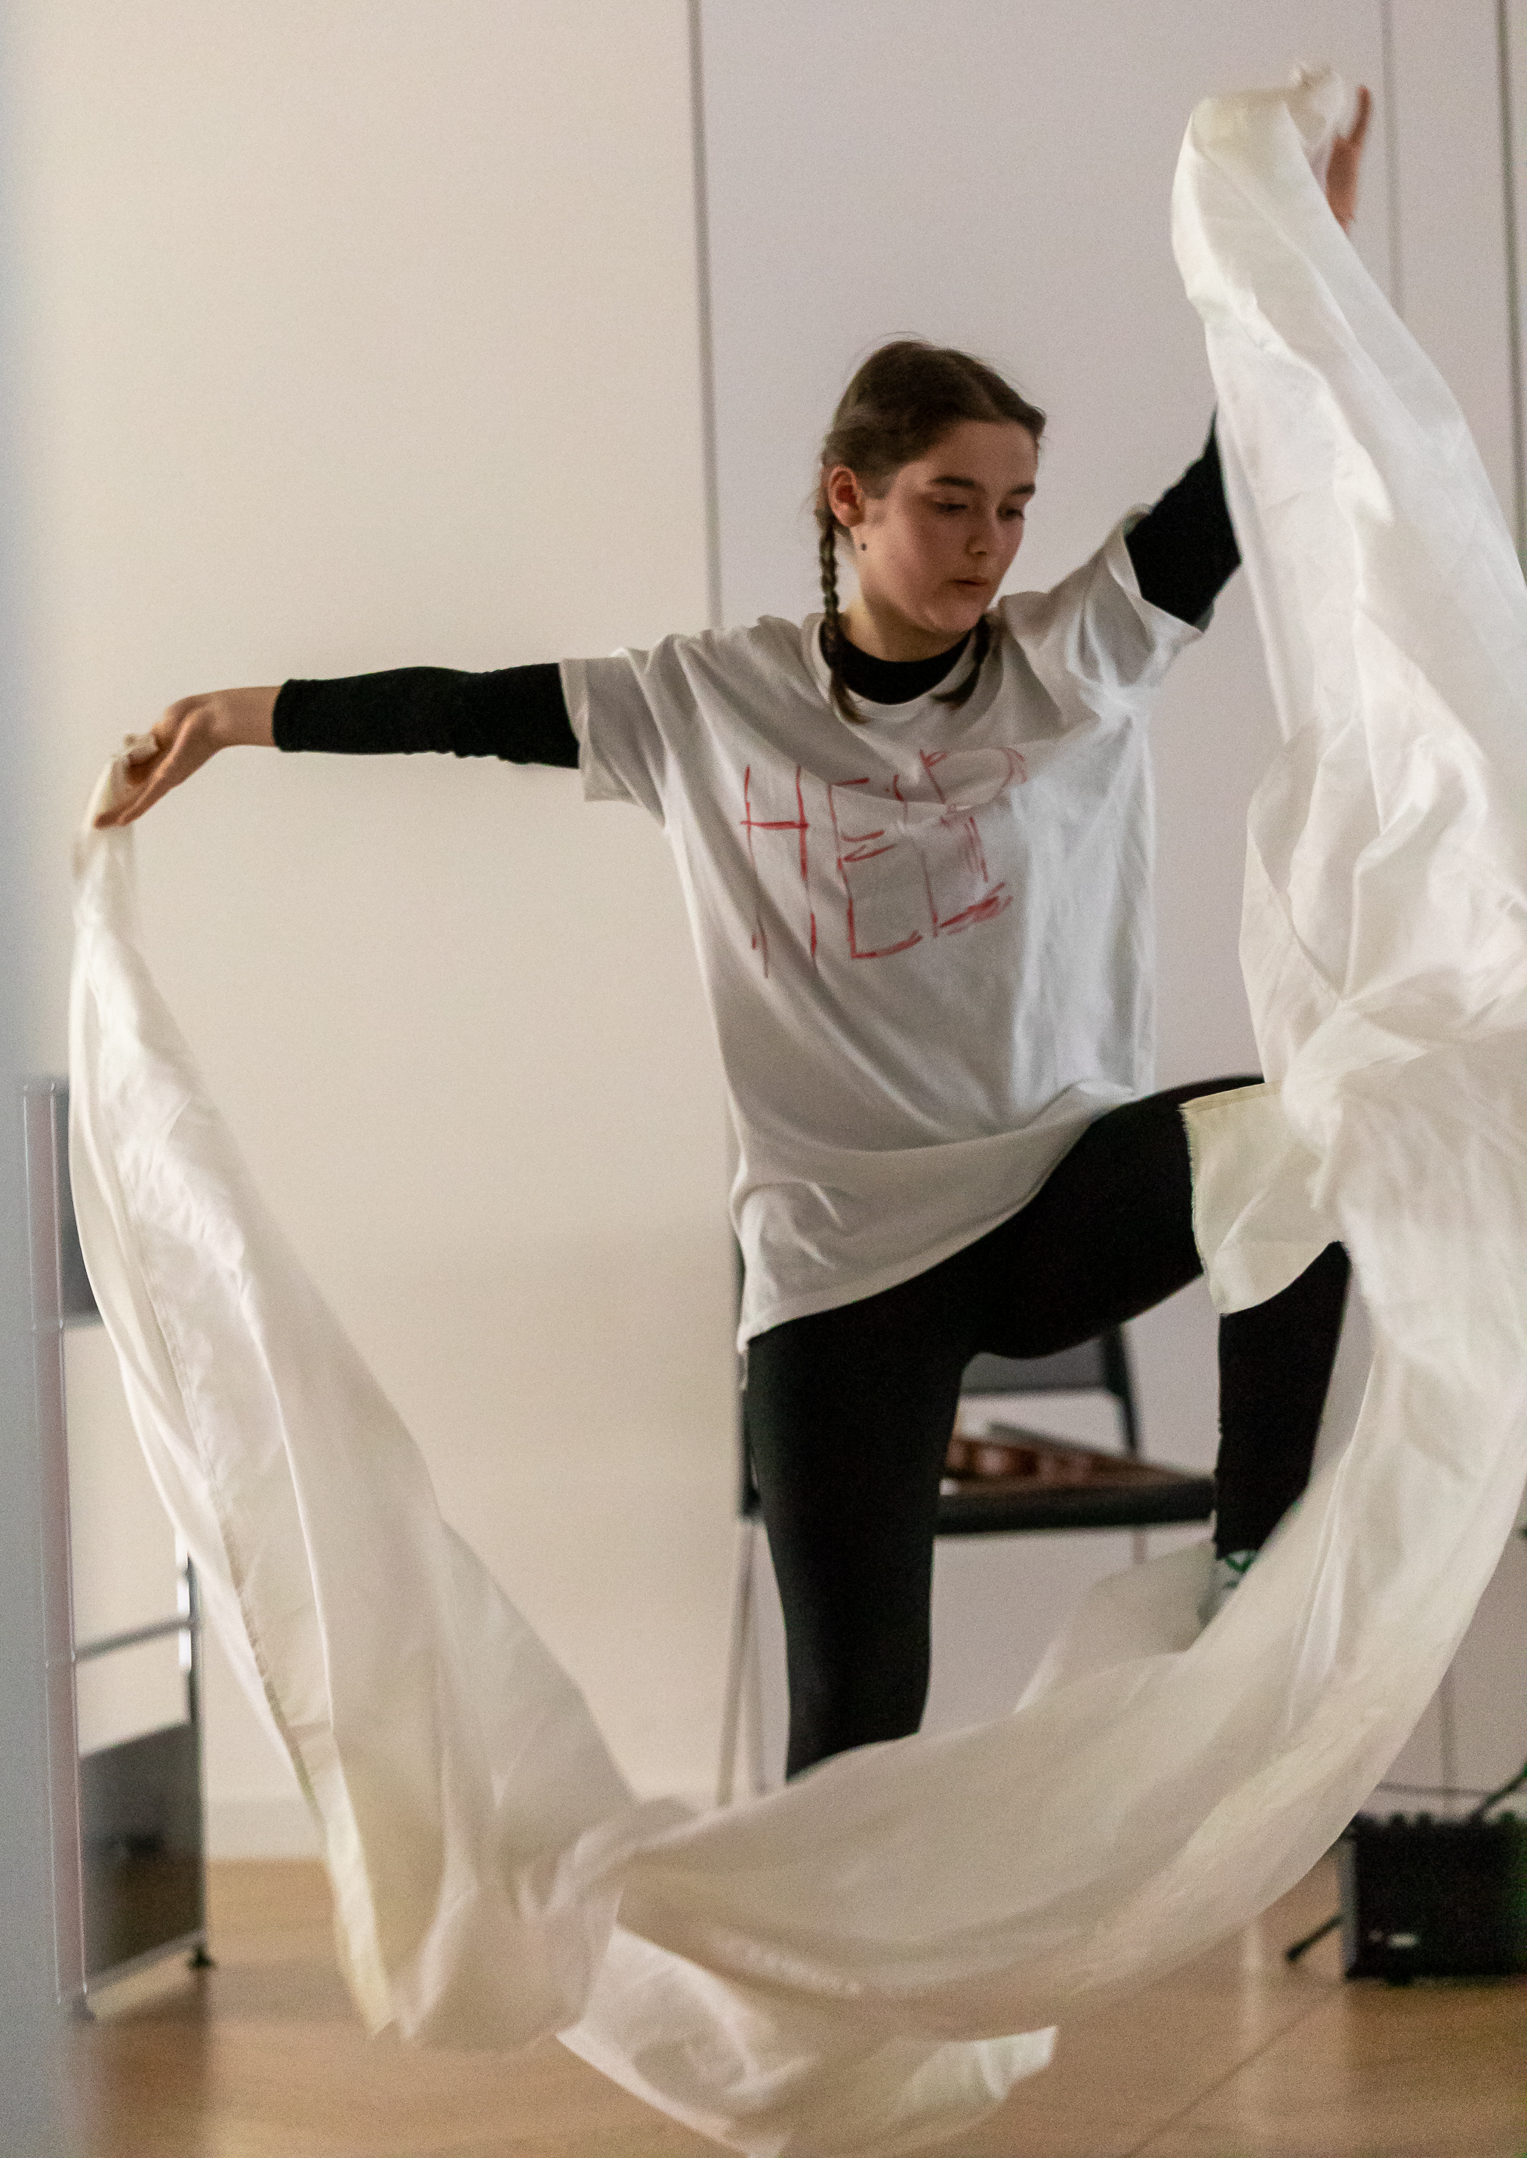
Aber Freundschaft ist stärker und die Einsamkeit wird aufgebrochen
Distanz und Isolation kann Menschen traurig, depressiv, krank machen.
Wir brauchen das DU, um uns angenommen zu fühlen!

Slide 5
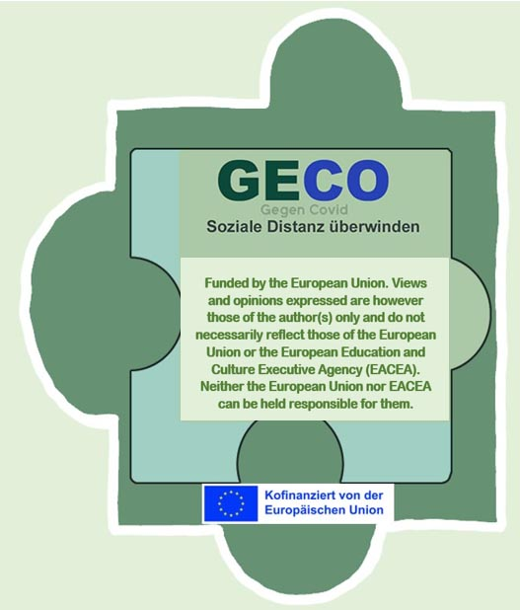
In der Europawoche 2023 stellen Ema Mihálikov und Tereza Siroká aus Bratislava, SK, in beeindruckenden Szenen die Zerrissenheit dar, die viele Menschen in der Corona-Phase erlebt haben.
Gerade für junge Menschen, für die der Kontakt mit Freunden viel bedeutet, war es eine lähmende und traurige Situation, nicht wie gewohnt einen freundschaftlichen Umgang pflegen zu können.
Diese Dilemma und die Belastungen, die Freundschaften aushalten mussten, haben die beiden Schülerinnen engagiert mit einfachen Bildern in Szene gesetzt.

